Slide 4
検索したい言葉を
入力します
走れメロス

Slide 5
走れメロス

Slide 6
走れメロス

Slide 7
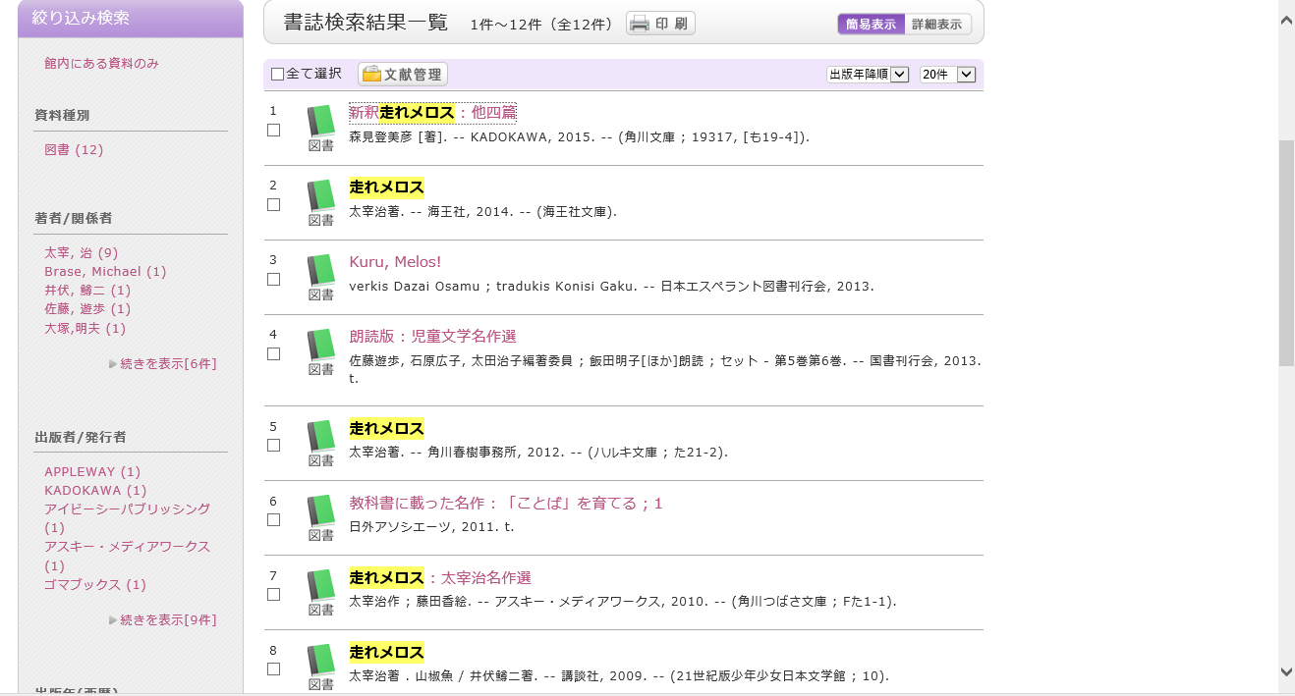

Slide 8
検索した本の
冊数がわかった～！
12件あるね!!

Slide 9
あれ？ 探してる本の
作者は「太宰治」
だったはず…

Slide 10
その本だけ見つけるには
どうしたら
いいんだろう？

Slide 13
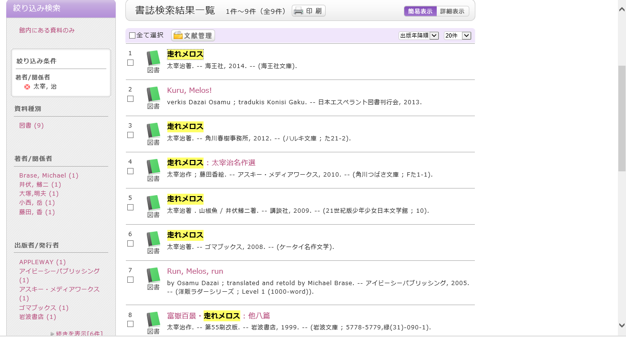
著者が「太宰治」の
資料だけが出てきた！

Slide 14
「太宰治」の書いた
「走れメロス」は……
９冊置いてあるんだね！

Slide 15
✖
をタップで前の
画面に戻ります

Slide 17
１番目の『新釈
走れメロス』は
太宰治の作品
じゃないんだね～

Slide 18
それじゃあ
４番目のデータを
詳しく見てみようね!!

Slide 19
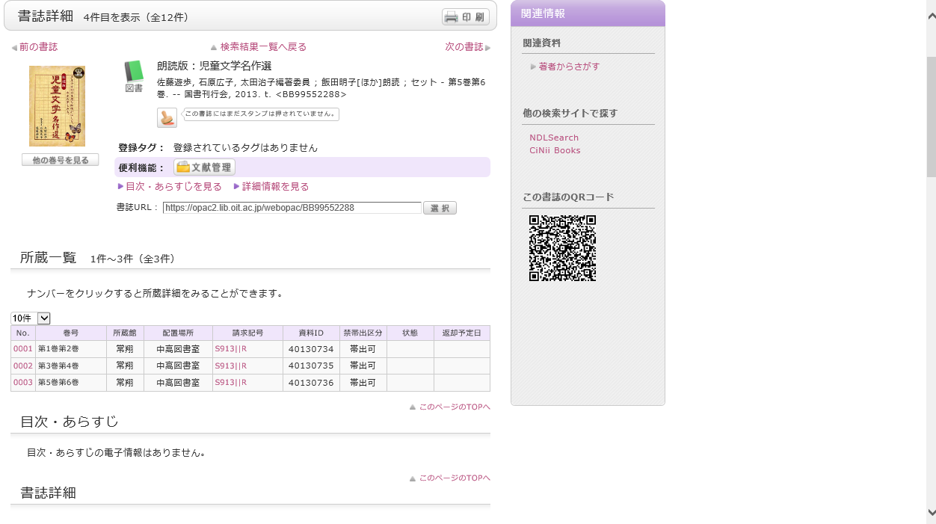

Slide 21
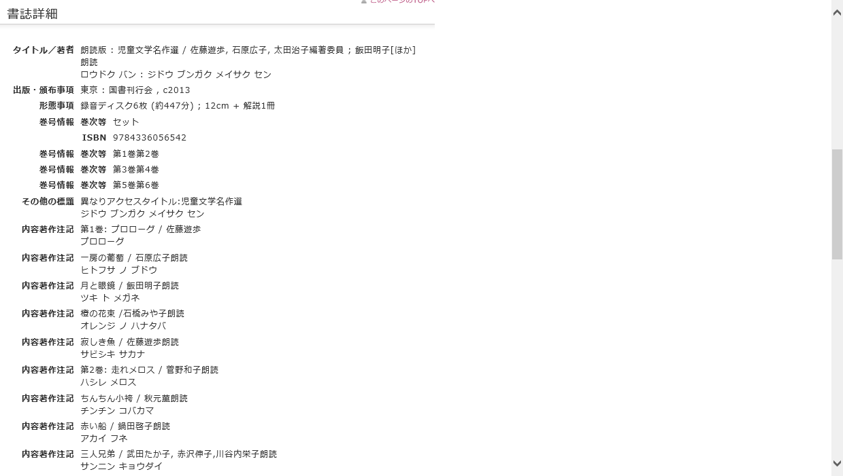

Slide 22
検索結果一覧では
見られなかったけど、
こっちにちゃんと
「走れメロス」の
タイトルがあるね！

Slide 25
次は本の探し方だよ
検索結果の８番目を
見てみるね

Slide 26
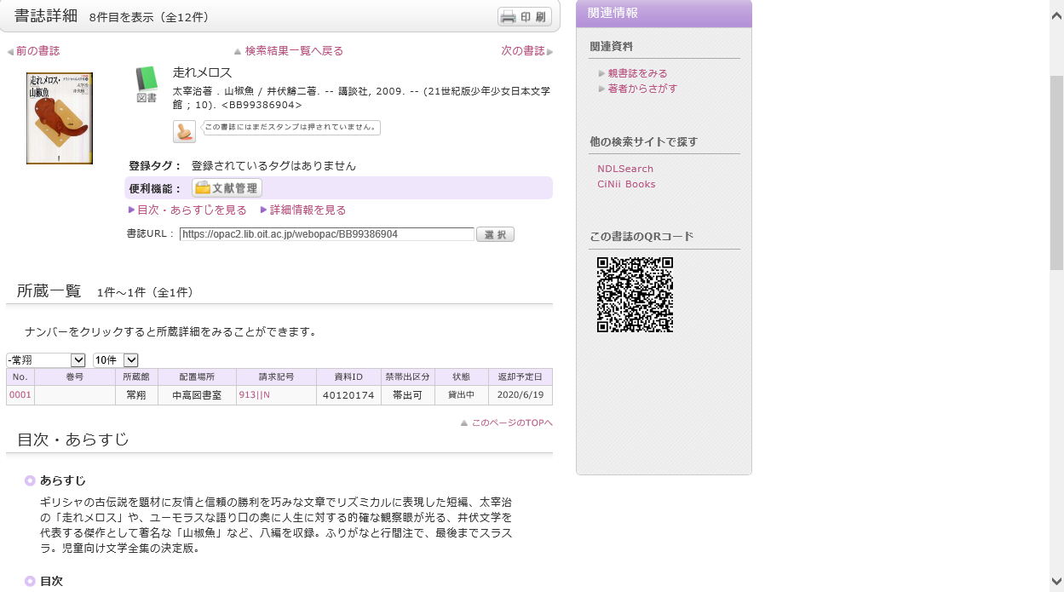
タイトルの下に
「文庫」や「新書」の
文字はないね

Slide 27
そしたら請求記号を見て
探しに行こう！
913 | | Nだね！

Slide 29
次は
検索結果の５番目を
見てみよう

Slide 30
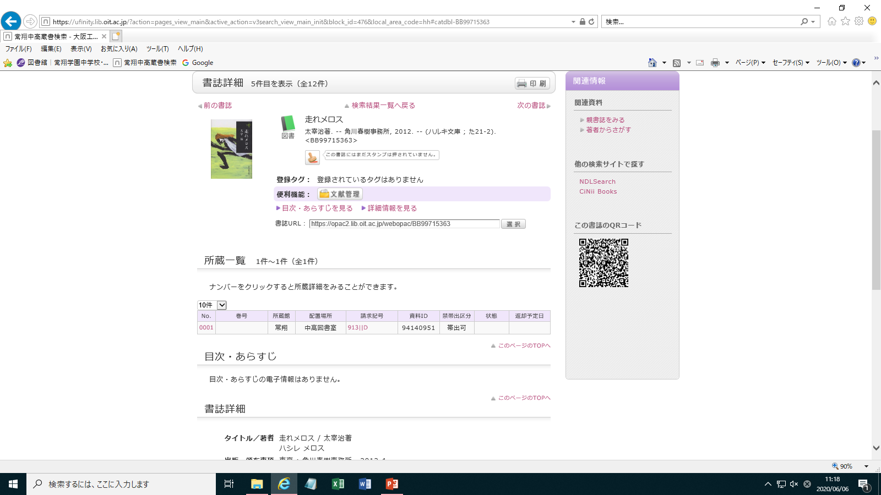
こっちには
「ハルキ文庫」って
書いてあるよ！

Slide 31
文庫コーナーは50音順で
並んでるんだったね！
「だ」のところを
探してみよう！

Slide 33
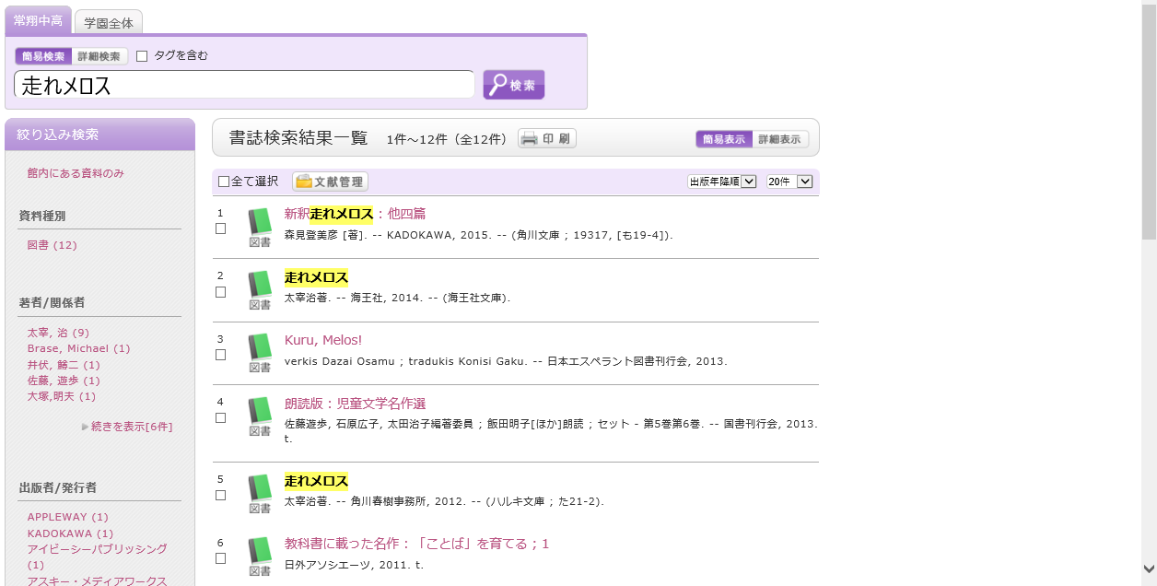
学園内図書館の検索結果も見てみたいときは……
スワイプで
上の方を見てね

Slide 34
ここでタブを
切り替えられます

Slide 35
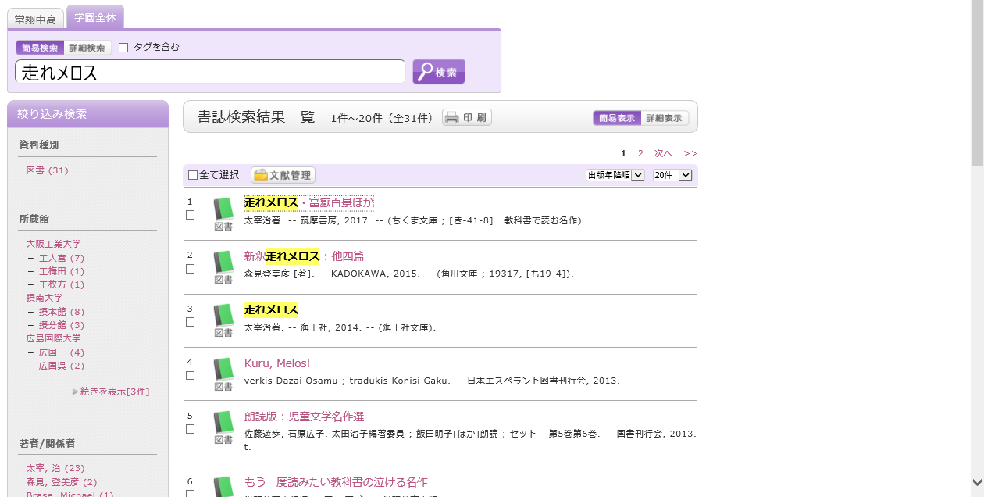
タブが切り替わって
検索結果が31件に
増えたよ

Slide 36
簡易表示と詳細表示
についてもチェック
しておこう！

Slide 37
ここでタブを
切り替えられます

Slide 38
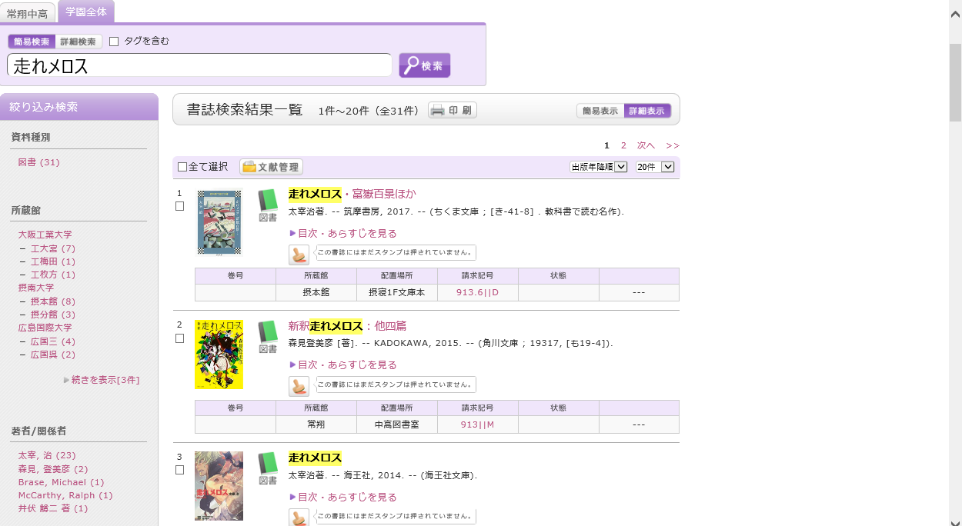
詳細表示だと表紙画像・
配置場所・請求記号が
一覧で見られるんだね！

Slide 39
あとは好きな検索ワード
で自由に検索してみよう
検索する言葉は
なんでもＯＫ!!

Slide 40
以上で検索演習は終わりです！ 上手に探して
たくさん本を読んでね★

